Slide 1
软件测试过程模型简介
制作：G14小组
组长：韩佳鑫
小组成员：葛鑫志 胡泽宇 林康 金志超

Slide 2


1
V模型介绍
2
W模型介绍
CONTENTS
3
X模型介绍
4
H模型介绍
5
总结
6
小组分工以及参考文献

Slide 3

1
V模型介绍

Slide 4
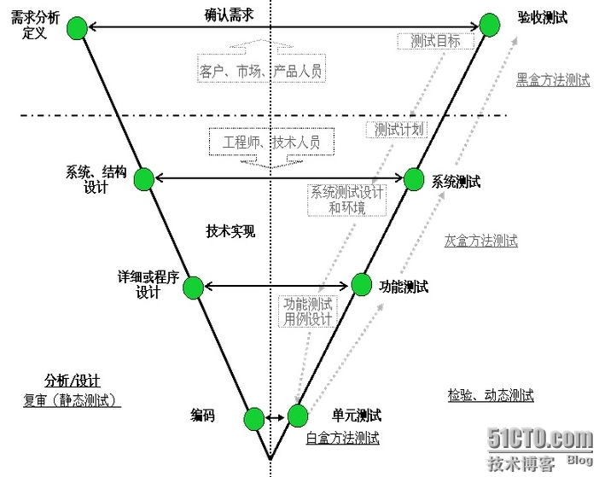
1
V模型
第一季度
单击编辑副标题
RAD（Rap Application Development，快速应用开发）模型是软件开发过程中的一个重要模型，由于其模型构图形似字母V，所以又称软件测试的V模型。它通过开发和测试同时进行的方式来缩短开发周期，提高开发效率。
V模型大体可以划分为以下几个不同的阶段步骤：需求分析、概要设计、详细设计、软件编码、单元测试、集成测试、系统测试、验收测试。
第一季度
第一季度
单击编辑副标题
单击编辑副标题
Notes:
更多作品请搜索: http://dwz.cn/Wu2UP

Slide 5
1
V模型
V模型是软件开发瀑布模型的变种，主要反映测试活动与分析和设计的关系，从左到右，描述了基本的开发过程和测试行为。V模型的策略既包括低层测试又包括了高层测试，低层测试是为了源代码的正确性，高层测试是为了使整个系统满足用户的需求。
如图所示，图中的箭头表示时间方向，左边下降的是开发过程各阶段，与此相对应的是右边上升的部分，即个测试过程的各个阶段。
它在测试中的地位，就和瀑布模型在开发中的地位一样，是一种最基础的模型，其他模型都是从这个模型演化来的。
Notes:
更多作品请搜索: http://dwz.cn/Wu2UP

Slide 6
1
V模型
单元测试：验证软件单元是否按照单元规格说明（详细设计说明）正确执行，即保证每个最小的单元能够正常运行。单元测试一般由开发人员来执行，首先设定最小的测试单元，然后通过设计相应的测试用例来验证各个单元功能的正确性；
集成测试：检查多个单元是否按照系统概要设计描述的方式协同工作。集成测试的主要关注点是系统能够成功编译，实现了主要的业务功能，系统各个模块之间数据能够正常通信等；
系统测试：验证整个系统是否满足需求规格说明；
验收测试：从用户的角度检查系统是否满足合同中定义的需求或者用户需求；
Notes:
更多作品请搜索: http://dwz.cn/Wu2UP

Slide 7
1
V模型
V模型特点
_x0002_V模型体现的主要思想是开发和测试同等重要，左侧代表的是开发活动，而右侧代表的是测试活动；
_x0002_V模型针对每个开发阶段，都有一个测试级别与之想对应；
_x0002_测试依旧是开发生命周期中的阶段，与瀑布模型不同的是，有多个测试级别与开发阶段对应；
_x0002_V模型适用于需求明确和需求变更不频繁的情形；
Notes:
更多作品请搜索: http://dwz.cn/Wu2UP

Slide 8
1
V模型
V模型的优缺点
优点：
1）既有底层测试又有高层测试。底层：单元测试。高层：系统测试。
2）将开发阶段清楚的表现出来，便于控制开发的过程。当所有阶段都结束时，软件开发就结束了。
缺点：
1）容易让人误解为测试是在开发完成之后的一个阶段。
由于它的顺序性，当编码完成之后，正式进入测试时，这时发现的一些bug可能不容易找到其根源，并且代码修改起来很困难。
2）实际中，由于需求变更较大，导致要重复变更需求、设计、编码、测试。返工量大。
Notes:
更多作品请搜索: http://dwz.cn/Wu2UP

Slide 9
2
W模型介绍

Slide 10
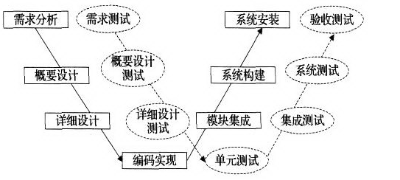
2
W模型
Notes:
更多作品请搜索: http://dwz.cn/Wu2UP

Slide 11
2
W模型
V模型的局限性在于没有明确地说明早期的测试,无法体现“尽早地和不断地进行软件测试” 的原则。在V模型中增加软件各开发阶段应同步进行的测试，从而演化为W 模型。在模型中不难看出，开发是“V”，测试是与此并行的“V”。基于“尽早地和不断地进行软件测试”的原则，在软件的需求和设计阶段的测试活 动应遵循IEEE1012-1998《软件验证与确认（V&V）》的原则。
W模型由Evolutif公司提出，相对于V模型，W模型增加了软件开发各阶段中同步进行的验证和确认活动。W模型是V模型的发展，强调的是测试伴随着整个软件开发周期，而且测试的对象不仅仅是程序，需求、功能和设计同样要测试。测试与开发是同步进行的，从而有利于尽早地发现问题。
Notes:
更多作品请搜索: http://dwz.cn/Wu2UP

Slide 12
2
W模型
W模型的优点
测试伴随着整个软件开发周期，而且测试的对象不仅仅是程序，需求、设计等开发输出的文档同样要测试，也就是说，测试与开发是同步进行的。
从这个角度来说，一个完整合格的测试人员对软件各方面把握程度应该比开发人员更高，一个测试人员要能胜任软件研究任何一个岗位。
W模型有利于尽早地全面的发现问题。例如，需求分析完成后，测试人员就应该参与到对需求文档的验证和确认活动中，以尽早地找出缺陷所在。同时，对需求的测试也有利于及时了解项目难度和测试风险，及早制定应对措施，这将显著减少总体测试时间，加快项目进度，也有效地降低了软件开发的成本。
Notes:
更多作品请搜索: http://dwz.cn/Wu2UP

Slide 13
2
W模型
W模型的局限性
但W模型也存在局限性。在W模型中，它把软件的开发视为需求、设计、编码等一系列串行的活动，无法支持自发性及变更调整。同时，测试和开发活动也保持着一种线性的前后关系，只有当上一阶段完全结束，才可正式开始下一个阶段工作。这样就无法支持迭代的开发模型。对于当前软件开发复杂多变的情况，W模型并不能解除测试管理面临的困惑。
Notes:
更多作品请搜索: http://dwz.cn/Wu2UP

Slide 14
3
X模型介绍

Slide 15
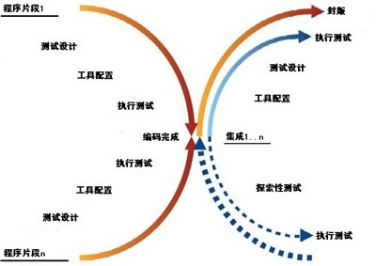
3
X模型
原理： X模型也是对V模型的改进,X模型提出针对单独的程序片段进行相互分离的编码和测试,此后通过频繁的交接,通过集成最终合成为可执行的程序。
X模型的左边描述的是针对单独程序片段所进行的相互分离的编码和测试，此后将进行频繁的交接，通过集成最终成为可执行的程序，然后再对这些可执 行程序进行测试。己通过集成测试的成品可以进行封装并提交给用户，也可以作为更大规模和范围内集成的一部分。多根并行的曲线表示变更可以在各个部分发生。同时，X模型还定位了探索性测试，如右图所示，这是不进行事先计划的特殊类型的测试，例如“我就这么测一下，结果会怎么样”。
Notes:
更多作品请搜索: http://dwz.cn/Wu2UP

Slide 16
3
X模型
价值体现：探索性测试，能够帮助有经验的测试人员在测试计划之外发现更多的软件错误。
局限性：探索性测试可能对测试造成人力、物力和财力的浪费，对测试员的熟练程度要求比较高。
Notes:
更多作品请搜索: http://dwz.cn/Wu2UP

Slide 17
4
H模型介绍

Slide 18
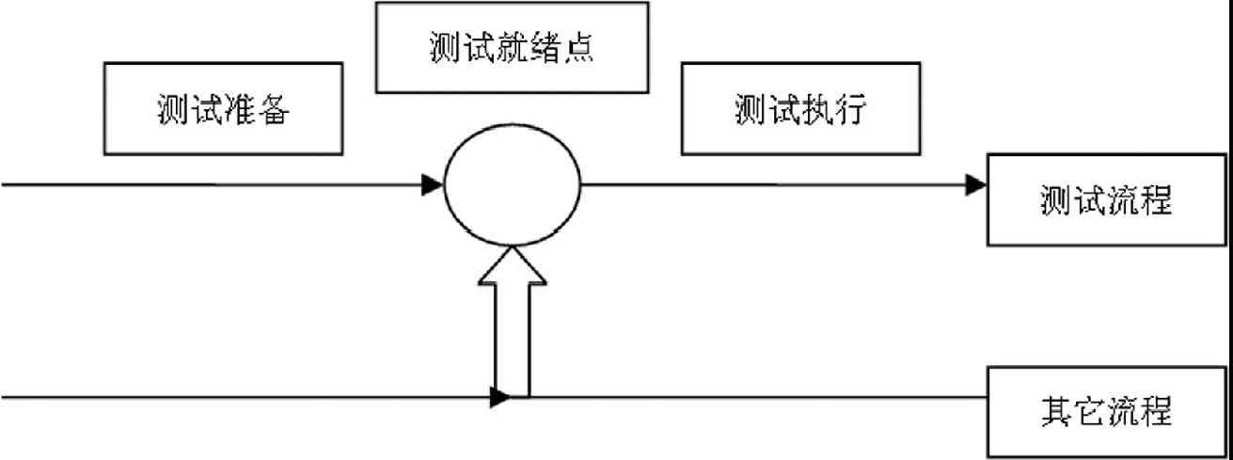
4
H模型
原理： H模型将测试活动从开发流程完全独立出来，使测试流程形成一个完全独立的流程，将测试准备活动与测试执行活动清晰地体现出来。
图中的流程仅仅演示了在整个生产周期中某个层次上的一次测试“微循环”。图中的其他流程可以是任意开发流程。也就是说，只要测试条件成熟了，测试准备活动完成了，测试执行活动就可以进行了。
Notes:
更多作品请搜索: http://dwz.cn/Wu2UP

Slide 19
4
H模型
价值体现：软件测试是一个独立的流程，贯穿于产品的整个生命周期，与其他流程并发的进行。软件测试原则“尽早准备，尽早执行”；强调测试是独立的，只要测试准备完成，就可以执行测试。
局限性：本模型太过于模型化，重点在于理解其中的意义指导实际工作，而模型本身并无太多的可执行的指导意义。
Notes:
更多作品请搜索: http://dwz.cn/Wu2UP

Slide 20
5
总结

Slide 21
5
总结
在这些模型中，V模型强调了在整个软件项目开发中需要经历的若干个测试级别，但是它没有明确指出应该对软件的需求、设计进行测试，在这一点上，W模型得到了补充。但是W模型和V模型一样没有专门针对测试的流程说明。随着软件测试的不断发展，第三方测试已经独立出来这个时候，H模型就得到了相应的体现，表现为测试独立。X模型和前置测试模型又在此基础上增加了许多不确定的因素处理情况，这就对应了实际情况中，项目经常变更的情况发生。
总而言之，在实际的项目中，我们要合理应用这些模型的优点，比如在W模型下，合理运用H模型的思想进行独立的测试，或者在前置测试模型中，参考X模型的一个程序片段也需要相关的集成测试的理论等，将测试和开发紧密结合，寻找最适合的测试方案。
Notes:
更多作品请搜索: http://dwz.cn/Wu2UP

Slide 22
6
小组分工以及参考文献

Slide 23
6
参考文献
博客园：https://www.cnblogs.com/wuzhiming/archive/2013/12/25/3491323.html
https://www.cnblogs.com/Ming8006/p/4599754.html
CSDN：http://blog.csdn.net/fynjy/article/details/47956451
百度百科：V模型，W模型，X模型，H模型
小组分工
韩佳鑫：X模型制作
葛鑫志：H模型制作
胡泽宇：W模型制作及整合
林 康：V模型制作及模板
金志超：资料查找
Notes:
更多作品请搜索: http://dwz.cn/Wu2UP

Slide 24
THANKS

